Slide 1





Оқыту әдістері: Түнгі жорық
Оқыту әдістері және оларды жіктеу · 10 сұрақ
Әр торда бір сұрақ: жауапты басыңыз, сиқыршы алға жүреді. Финишке жеткенде салют болады! Слайд-шоу режимінде (F5) ашыңыз.
Ойынды бастау
Notes:
Слайд-шоуды F5 арқылы іске қосыңыз. Барлық батырмалар слайдтар арасында өтеді.
1

Slide 2
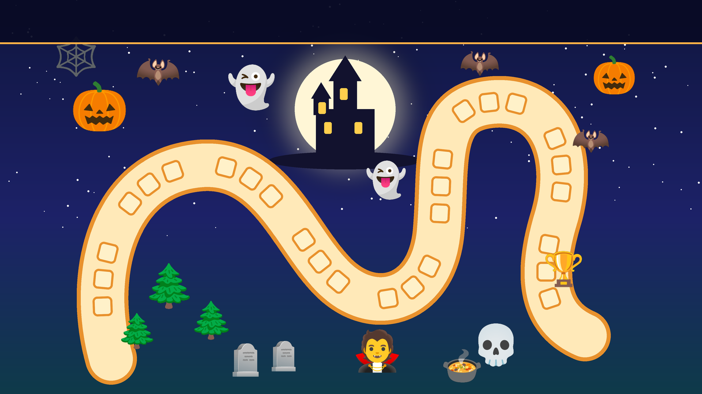
Оқыту әдістері: Түнгі жорық
Сұрақ 1 / 10
Сұрақты ашу
8
7
3
4
9
2
6
5
10
1
Старт
Notes:
Сарғыш торды немесе «Сұрақты ашу» батырмасын басыңыз.
2

Slide 3
Сұрақ 1 / 10
Дидактикада «оқыту әдісі» ұғымы нені білдіреді?
A Оқу пәнінің мазмұнын құрайтын білім көлемі
B Оқыту мақсатына жету үшін мұғалім мен оқушының өзара байланысты қызмет тәсілдерінің жүйесі
C Оқу-тәрбие процесін ұйымдастырудың сыртқы түрі (сабақ, экскурсия)
D Оқушылардың жетістігін бағалау өлшемдерінің жиынтығы
Дұрыс жауапты басыңыз
Notes:
Дұрыс жауап: B. Оқыту мақсатына жету үшін мұғалім мен оқушының өзара байланысты қызмет тәсілдерінің жүйесі
3

Slide 4

Дұрыс!
Түсіндірме
Әдіс — мақсатқа жету жолы: онда мұғалімнің оқытуы мен оқушының оқуы өзара байланыста жүреді.
Әрі қарай →
Notes:
4

Slide 5

Қате жауап
Дұрыс жауап: B. Оқыту мақсатына жету үшін мұғалім мен оқушының өзара байланысты қызмет тәсілдерінің жүйесі
Түсіндірме
Әдіс — мақсатқа жету жолы: онда мұғалімнің оқытуы мен оқушының оқуы өзара байланыста жүреді.
Әрі қарай →
Notes:
5

Slide 6
Оқыту әдістері: Түнгі жорық
Сұрақ 2 / 10
Сұрақты ашу
8
7
3
4
9
2
6
5
10
1
Старт
Notes:
Сарғыш торды немесе «Сұрақты ашу» батырмасын басыңыз.
6

Slide 7
Сұрақ 2 / 10
Білім көзі бойынша оқыту әдістерінің дәстүрлі жіктемесі қай топтарды қамтиды?
A Репродуктивті, эвристикалық, зерттеу
B Жеке, жұптық, топтық
C Индуктивті, дедуктивті, аналитикалық
D Сөздік, көрнекілік, практикалық
Дұрыс жауапты басыңыз
Notes:
Дұрыс жауап: D. Сөздік, көрнекілік, практикалық
7

Slide 8
Дұрыс!
Түсіндірме
Білім көзіне қарай (сөз, көрнекі құрал, практикалық іс-әрекет) әдістер үш топқа бөлінеді (Е.И. Перовский, Е.Я. Голант).
Әрі қарай →
Notes:
8

Slide 9
Қате жауап
Дұрыс жауап: D. Сөздік, көрнекілік, практикалық
Түсіндірме
Білім көзіне қарай (сөз, көрнекі құрал, практикалық іс-әрекет) әдістер үш топқа бөлінеді (Е.И. Перовский, Е.Я. Голант).
Әрі қарай →
Notes:
9

Slide 10
Оқыту әдістері: Түнгі жорық
Сұрақ 3 / 10
Сұрақты ашу
8
7
3
4
9
2
6
5
10
1
Старт
Notes:
Сарғыш торды немесе «Сұрақты ашу» батырмасын басыңыз.
10

Slide 11
Сұрақ 3 / 10
И.Я. Лернер мен М.Н. Скаткиннің таным іс-әрекетінің сипаты бойынша жіктемесіне қайсысы жатпайды?
A Лабораториялық жұмыс
B Репродуктивті әдіс
C Ішінара-іздеу (эвристикалық) әдіс
D Зерттеу әдісі
Дұрыс жауапты басыңыз
Notes:
Дұрыс жауап: A. Лабораториялық жұмыс
11

Slide 12
Дұрыс!
Түсіндірме
Лабораториялық жұмыс — білім көзі бойынша жіктелген практикалық әдістер тобында. Лернер–Скаткин: түсіндірмелі-иллюстративті, репродуктивті, проблемалық баяндау, ішінара-іздеу, зерттеу.
Әрі қарай →
Notes:
12

Slide 13
Қате жауап
Дұрыс жауап: A. Лабораториялық жұмыс
Түсіндірме
Лабораториялық жұмыс — білім көзі бойынша жіктелген практикалық әдістер тобында. Лернер–Скаткин: түсіндірмелі-иллюстративті, репродуктивті, проблемалық баяндау, ішінара-іздеу, зерттеу.
Әрі қарай →
Notes:
13

Slide 14
Оқыту әдістері: Түнгі жорық
Сұрақ 4 / 10
Сұрақты ашу
8
7
3
4
9
2
6
5
10
1
Старт
Notes:
Сарғыш торды немесе «Сұрақты ашу» батырмасын басыңыз.
14

Slide 15
Сұрақ 4 / 10
Проблемалық баяндау әдісінің мәні неде?
A Оқушылар проблеманы толық өз бетінше зерттеп шешеді
B Оқушылар дайын білімді жаттап, дәл қайталайды
C Мұғалім проблема қойып, оны шешу логикасын өзі көрсетеді, ойлау үлгісін таныстырады
D Мұғалім дайын ақпаратты проблемасыз, тек баяндап береді
Дұрыс жауапты басыңыз
Notes:
Дұрыс жауап: C. Мұғалім проблема қойып, оны шешу логикасын өзі көрсетеді, ойлау үлгісін таныстырады
15

Slide 16
Дұрыс!
Түсіндірме
Оқушы шешім жолын бақылап, ойлау логикасын меңгереді. Өз бетінше шешу — ішінара-іздеу және зерттеу әдістерінің үлесі.
Әрі қарай →
Notes:
16

Slide 17
Қате жауап
Дұрыс жауап: C. Мұғалім проблема қойып, оны шешу логикасын өзі көрсетеді, ойлау үлгісін таныстырады
Түсіндірме
Оқушы шешім жолын бақылап, ойлау логикасын меңгереді. Өз бетінше шешу — ішінара-іздеу және зерттеу әдістерінің үлесі.
Әрі қарай →
Notes:
17

Slide 18
Оқыту әдістері: Түнгі жорық
Сұрақ 5 / 10
Сұрақты ашу
8
7
3
4
9
2
6
5
10
1
Старт
Notes:
Сарғыш торды немесе «Сұрақты ашу» батырмасын басыңыз.
18

Slide 19
Сұрақ 5 / 10
Көрнекілік әдістер тобына қайсысы жатады?
A Әңгіме және дәріс
B Жаттығу және лабораториялық жұмыс
C Түсіндіру және оқулықпен жұмыс
D Иллюстрация және демонстрация
Дұрыс жауапты басыңыз
Notes:
Дұрыс жауап: D. Иллюстрация және демонстрация
19

Slide 20
Дұрыс!
Түсіндірме
Көрнекілік әдістер: иллюстрация (суреттер, плакаттар) және демонстрация (тәжірибе, үлгі, видео). Әңгіме мен дәріс — сөздік, жаттығу — практикалық.
Әрі қарай →
Notes:
20

Slide 21
Қате жауап
Дұрыс жауап: D. Иллюстрация және демонстрация
Түсіндірме
Көрнекілік әдістер: иллюстрация (суреттер, плакаттар) және демонстрация (тәжірибе, үлгі, видео). Әңгіме мен дәріс — сөздік, жаттығу — практикалық.
Әрі қарай →
Notes:
21

Slide 22
Оқыту әдістері: Түнгі жорық
Сұрақ 6 / 10
Сұрақты ашу
8
7
3
4
9
2
6
5
10
1
Старт
Notes:
Сарғыш торды немесе «Сұрақты ашу» батырмасын басыңыз.
22

Slide 23
Сұрақ 6 / 10
Ю.К. Бабанскийдің жіктемесі бойынша оқыту әдістерінің үш тобы қайсы?
A Сөздік, көрнекілік, практикалық
B Ұйымдастыру-әрекеттік, ынталандыру-уәждеу, бақылау-бағалау
C Репродуктивті, эвристикалық, зерттеу
D Индуктивті, дедуктивті, аналитикалық
Дұрыс жауапты басыңыз
Notes:
Дұрыс жауап: B. Ұйымдастыру-әрекеттік, ынталандыру-уәждеу, бақылау-бағалау
23

Slide 24
Дұрыс!
Түсіндірме
Бабанский оқу іс-әрекетін ұйымдастыру, оны ынталандыру және бақылау-бағалау әдістерін бөліп көрсетті, яғни оқу процесінің құрылымына сүйенді.
Әрі қарай →
Notes:
24

Slide 25
Қате жауап
Дұрыс жауап: B. Ұйымдастыру-әрекеттік, ынталандыру-уәждеу, бақылау-бағалау
Түсіндірме
Бабанский оқу іс-әрекетін ұйымдастыру, оны ынталандыру және бақылау-бағалау әдістерін бөліп көрсетті, яғни оқу процесінің құрылымына сүйенді.
Әрі қарай →
Notes:
25

Slide 26
Оқыту әдістері: Түнгі жорық
Сұрақ 7 / 10
Сұрақты ашу
8
7
3
4
9
2
6
5
10
1
Старт
Notes:
Сарғыш торды немесе «Сұрақты ашу» батырмасын басыңыз.
26

Slide 27
Сұрақ 7 / 10
Төмендегілердің қайсысы белсенді (интерактивті) оқыту әдісіне жатады?
A Кейс-стади (нақты жағдайды топта талдау)
B Дәріс-монолог
C Мәтінді көшіріп жазу
D Ережені жаттап айту
Дұрыс жауапты басыңыз
Notes:
Дұрыс жауап: A. Кейс-стади (нақты жағдайды топта талдау)
27

Slide 28
Дұрыс!
Түсіндірме
Интерактивті әдістерде оқушылар бір-бірімен және мұғаліммен өзара әрекеттеседі: талқылайды, талдайды, шешім табады.
Әрі қарай →
Notes:
28

Slide 29
Қате жауап
Дұрыс жауап: A. Кейс-стади (нақты жағдайды топта талдау)
Түсіндірме
Интерактивті әдістерде оқушылар бір-бірімен және мұғаліммен өзара әрекеттеседі: талқылайды, талдайды, шешім табады.
Әрі қарай →
Notes:
29

Slide 30
Оқыту әдістері: Түнгі жорық
Сұрақ 8 / 10
Сұрақты ашу
8
7
3
4
9
2
6
5
10
1
Старт
Notes:
Сарғыш торды немесе «Сұрақты ашу» батырмасын басыңыз.
30

Slide 31
Сұрақ 8 / 10
Индуктивті әдістің мәні қандай?
A Жалпы ереже мен заңнан жеке жағдайларға көшу
B Құбылысты бөліктерге бөліп зерттеу
C Жеке фактілерден жалпы қорытынды мен ережеге көшу
D Екі нысанды ұқсастығы мен айырмашылығы бойынша салыстыру
Дұрыс жауапты басыңыз
Notes:
Дұрыс жауап: C. Жеке фактілерден жалпы қорытынды мен ережеге көшу
31

Slide 32
Дұрыс!
Түсіндірме
Индукция: жекеден жалпыға. Дедукция — керісінше, жалпыдан жекеге.
Әрі қарай →
Notes:
32

Slide 33
Қате жауап
Дұрыс жауап: C. Жеке фактілерден жалпы қорытынды мен ережеге көшу
Түсіндірме
Индукция: жекеден жалпыға. Дедукция — керісінше, жалпыдан жекеге.
Әрі қарай →
Notes:
33

Slide 34
Оқыту әдістері: Түнгі жорық
Сұрақ 9 / 10
Сұрақты ашу
8
7
3
4
9
2
6
5
10
1
Старт
Notes:
Сарғыш торды немесе «Сұрақты ашу» батырмасын басыңыз.
34

Slide 35
Сұрақ 9 / 10
«Оқыту тәсілі» мен «оқыту әдісі» арақатынасы қалай?
A Тәсіл әдістен әрқашан кең ұғым
B Тәсіл — әдістің құрамдас бөлігі, оның жеке қадамы
C Олар толық синоним, айырмашылығы жоқ
D Тәсіл — оқытуды ұйымдастыру формасы (сабақ, экскурсия)
Дұрыс жауапты басыңыз
Notes:
Дұрыс жауап: B. Тәсіл — әдістің құрамдас бөлігі, оның жеке қадамы
35

Slide 36
Дұрыс!
Түсіндірме
Әдіс бірнеше тәсілден тұрады. Бір тәсіл әртүрлі әдістерде қолданыла алады.
Әрі қарай →
Notes:
36

Slide 37
Қате жауап
Дұрыс жауап: B. Тәсіл — әдістің құрамдас бөлігі, оның жеке қадамы
Түсіндірме
Әдіс бірнеше тәсілден тұрады. Бір тәсіл әртүрлі әдістерде қолданыла алады.
Әрі қарай →
Notes:
37

Slide 38
Оқыту әдістері: Түнгі жорық
Сұрақ 10 / 10
Сұрақты ашу
8
7
3
4
9
2
6
5
10
1
Старт
Notes:
Сарғыш торды немесе «Сұрақты ашу» батырмасын басыңыз.
38

Slide 39
Сұрақ 10 / 10
«Ойлан – жұптас – бөліс» стратегиясы қай әдіс тобына жатады?
A Репродуктивті әдістерге
B Көрнекілік әдістерге
C Түсіндірмелі-иллюстративті әдіске
D Интерактивті (ынтымақтастықта оқыту) әдістеріне
Дұрыс жауапты басыңыз
Notes:
Дұрыс жауап: D. Интерактивті (ынтымақтастықта оқыту) әдістеріне
39

Slide 40
Дұрыс!
Түсіндірме
Оқушы алдымен жеке ойланады, жұпта талқылайды, соңында сыныппен бөліседі. Оқу өзара әрекеттестік арқылы жүреді.
Финишке!
Notes:
40

Slide 41
Қате жауап
Дұрыс жауап: D. Интерактивті (ынтымақтастықта оқыту) әдістеріне
Түсіндірме
Оқушы алдымен жеке ойланады, жұпта талқылайды, соңында сыныппен бөліседі. Оқу өзара әрекеттестік арқылы жүреді.
Финишке!
Notes:
41

Slide 42


ФИНИШ!
Құттықтаймыз! Сен барлық 10 жолдан өттің!
Қайта ойнау
Салют дауысы: белгішені басыңыз
Notes:
Салют анимациясы слайд-шоу режимінде қозғалады. Дауыс үшін динамик белгішесін басыңыз.
42

